Slide 1
ASPICE流程及工具
仅用六环内部培训使用

Slide 2
目录
汽车行业标准要求
ASPICE
总体概要
项目管理
系统与软件
质量管理
数字平台化

Slide 3
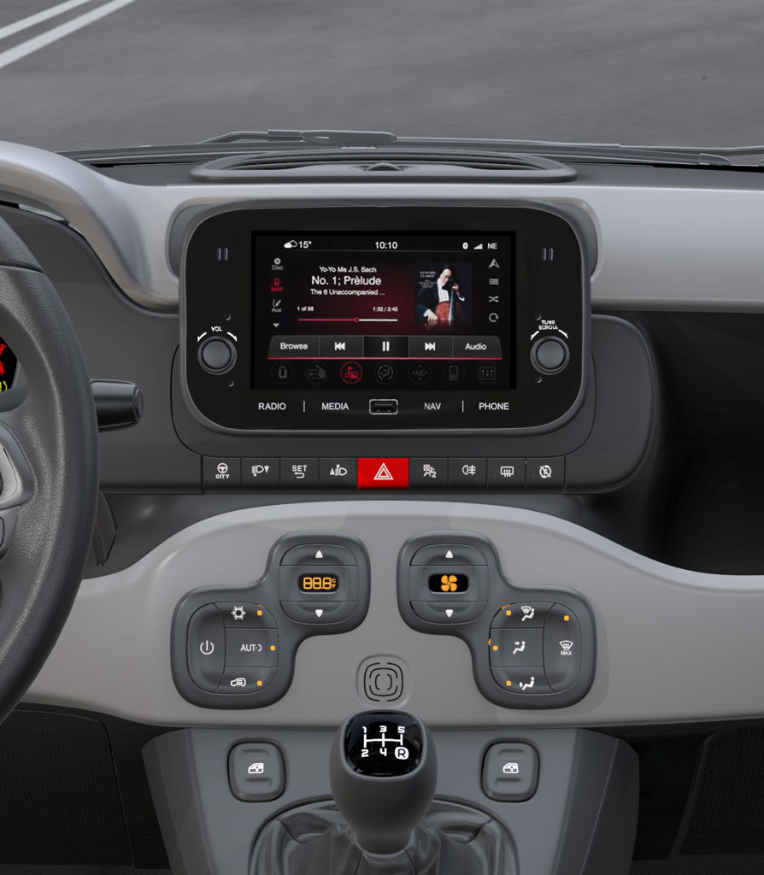
汽车行业标准要求
ASPICE
源自ISO 15504（SPICE）的过程成熟度模型
开发过程的成熟度，以实现高工作产品质量（通常，系统和软件过程需要2-3级）
Functional Safety
ISO-26262汽车功能安全标准
基于危险分析的安全概念，安全目标，禁止源于系统运行的危险
SOTIF
SOTIF - ISO/PAS 21448标准
无故障时的安全性（依赖于态势感知的功能-自主系统）
Cybersecurity
ISO/SAE 21434、ISO/AWE 24089以满足UNECE和欧盟法规
禁止黑客漏洞和OTA标准的安全措施
IATF-16949:2016
质量管理标准基于EN ISO 9001
作为IATF（国际汽车工作队）成员的原始设备制造商要求其供应商根据IATF 16949进行认证
Notes:
ISO: Internaltional Organization for Standardization 国际标准化组织
功能安全： 降低系统的失效风险来保证安全 (刹车)；系统自身：E/E 系统失效
旨在防止由于电子电气故障引起的(对人的)危害，其核心点在于规避故障，所以它解决的是电子电气系统的故障问题。
预期功能安全: 车辆预期功能安全，需要有适当环境感知功能，在没有系统故障的情况下确保安全 （Safety of the Intended Functionality）；系统自身：
功能的预期性，主要防⽌因为功能和预期存在不⼀致引起的风险，进而对预期不⼀致产⽣的原因做了限定：性能局限或误用。
性能局限比如超出了传感器的标称精度导致的感知不准确，误用即⼈对功能错误的使用。可以看到，这个时候系统并没有出现故障，是完全正常的运行状态。所以预期功能安全侧重于解决系统在⾮故障状态下，仍然可能面临的风险。
网络安全：成功利用安全漏洞进行攻击；保护数据资产安全；外部因素

Slide 4

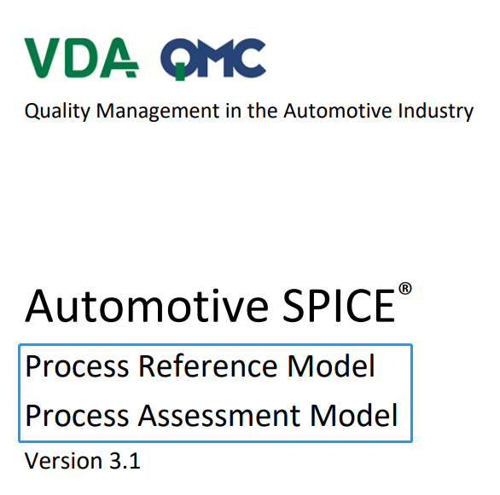
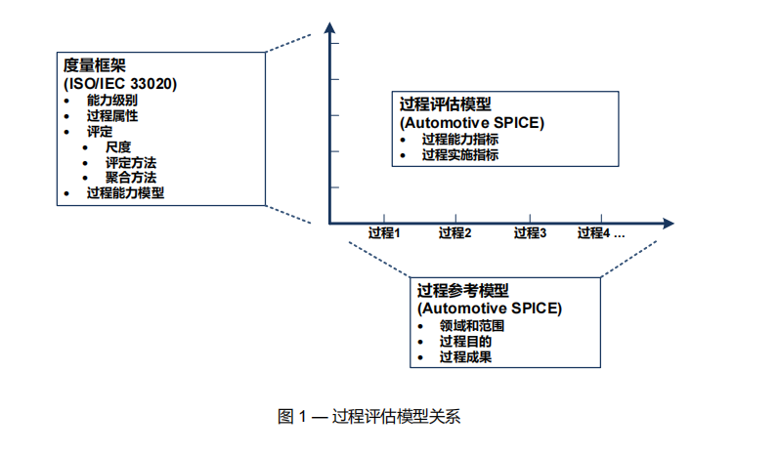
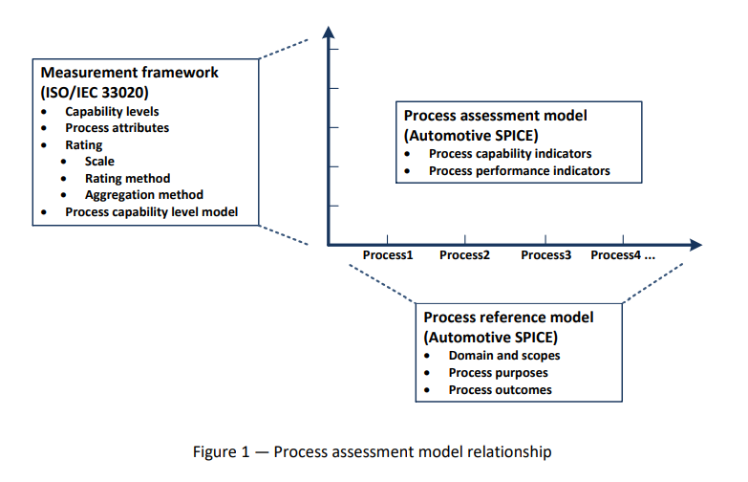
ASPICE-简介
ASPICE(Automotive Software Process Imporovement Capability dEtermination)
- 汽车软件过程改进及能力评定
- https://www.automotivespice.com/
- AutomotiveSPICE_PAM_31.pdf
- Automotive SPICE Guideline.pdf
AutomotiveSPICE PAM 3.1
Notes:
VDA-QMC：德国汽车工业协会的品质管理中心

Slide 5
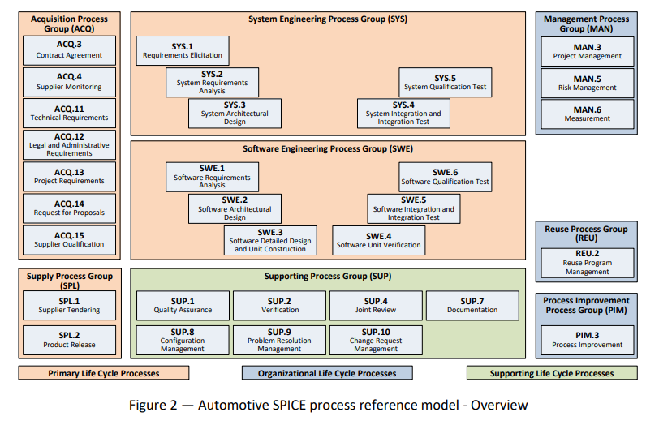
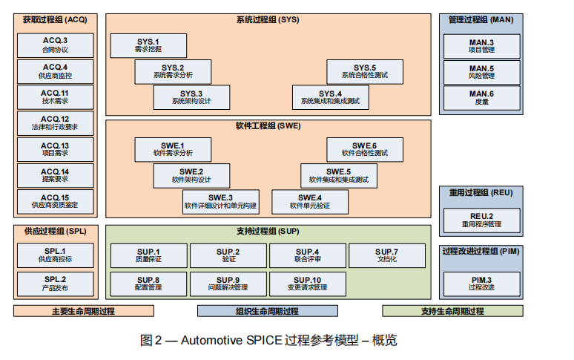
ASPICE-Process reference model
Primary Life Cycle Processes - 主要生命周期
- Acquisition Process Group (ACQ) - 采购
- Supply Process Group (SPL) - 供应
- System Engineerng Process Group (SYS) - 系统
- Software Engineering Process Group (SWE) - 软件
Organizational Life Cycle Processess - 组织生命周期
- Management Process Group (MAN) - 管理
- Reuse Process Group (REU) - 重用
- Process Improvement Process Group (PIM) - 过程改进
Supporting Life Cycle Process - 支持生命周期
- Supporting Process Group(SUP) - 支持
Notes:
三大过程类别，8个过程组
工程域与管理支持服务域

Slide 6
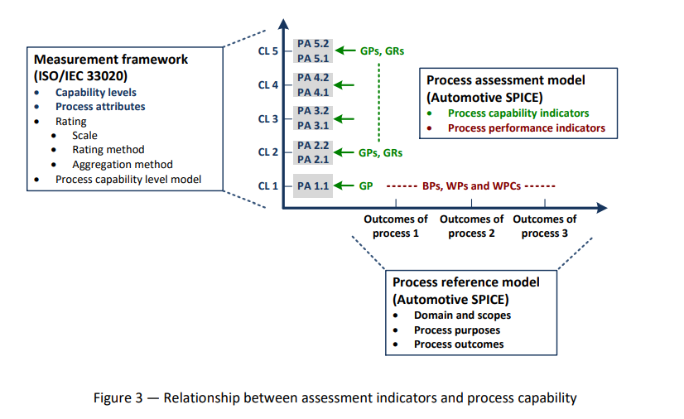
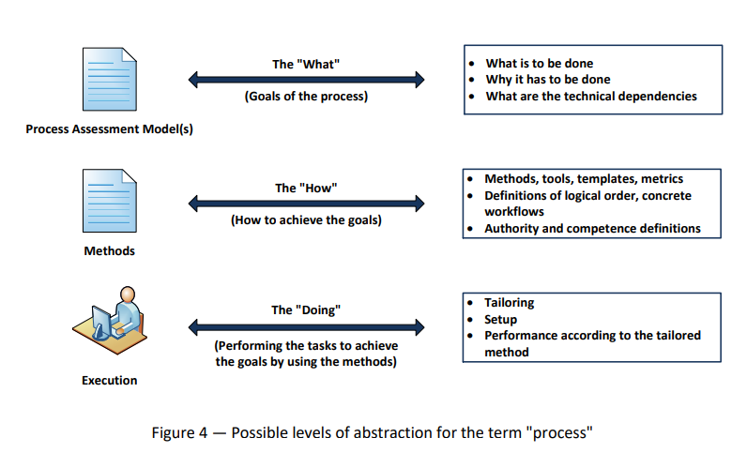
ASPICE-Process assessment model
Process performance indicators - 过程绩效指标
Base practices (BP) - 基本实现
Work products (WP) - 工作产品
Process capability indicators - 过程能力指标
Generic Practice (GP) - 通用实现
Generic Resource (GR) - 通用资源
BP: 过程活动是否达成了过程目地？
Notes:
• Process performance indicators, which apply exclusively to capability Level 1. They provide an indication of the extent of fulfillment of the process outcomes
过程绩效指标，仅适用于能力级别 1。它们提供过程结果的实现程度的指示
Process capability indicators, which apply to Capability Levels 2 to 5. They provide an indication of the extent of fulfillment of the process attribute achievements.
过程能力指标，适用于能力级别 2 至 5。它们提供过程属性成就的实现程度的指示。
ASPICE 是过程评估模型和过程参考模型，并不是一个具体的流程。公司或者项目组可以根据需要使用 ASPICE 的过程参考模型来定义项目开发的具体流程（方法），然后再用 ASPICE 的过程评估模型来评估流程的有效性。具体的流程包括谁在什么限定条件下执行什么样的活动。而确定谁执行活动，其实就是流程定义的一部分，可以通过画乌龟图的方式展示。这个“谁”在乌龟图中通常是乌龟的一只脚。

Slide 7
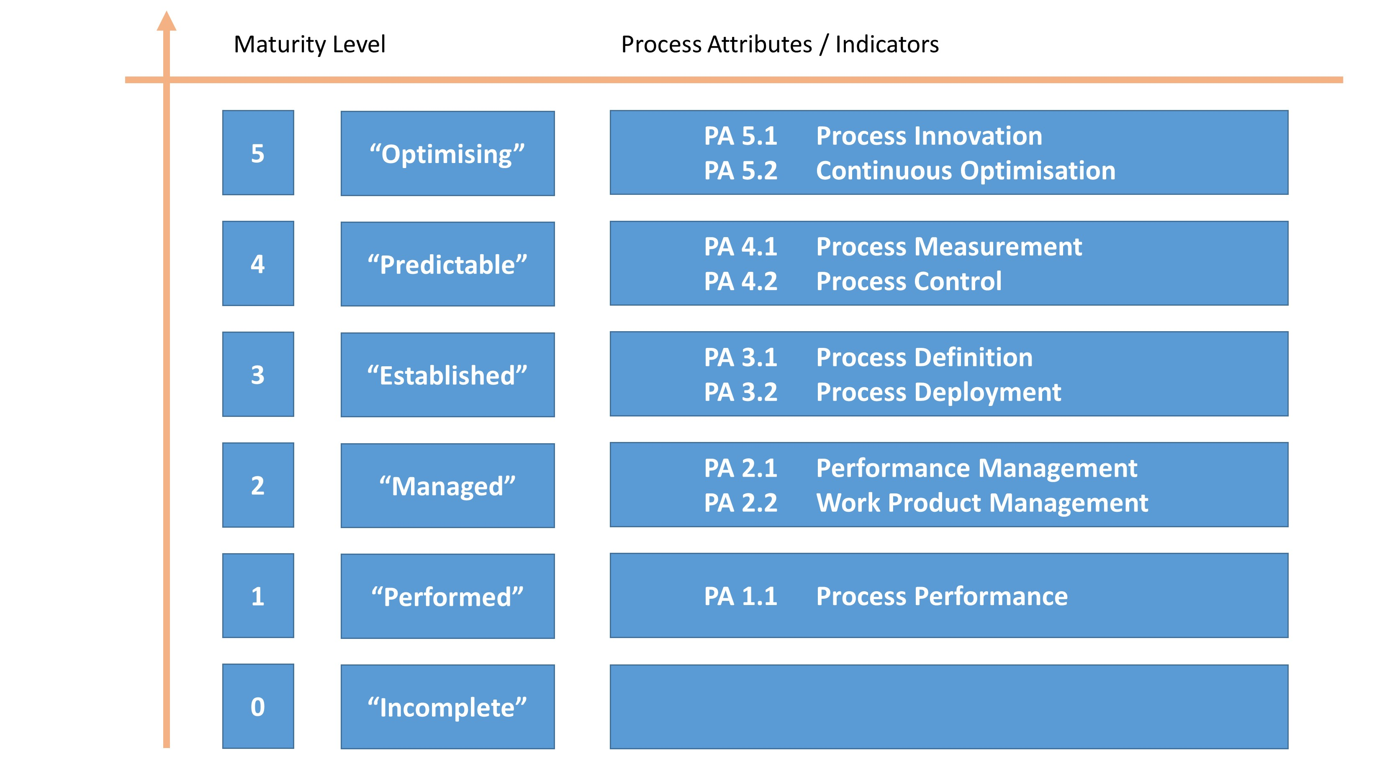
ASPICE-等级
Notes:
5个等级

Slide 8
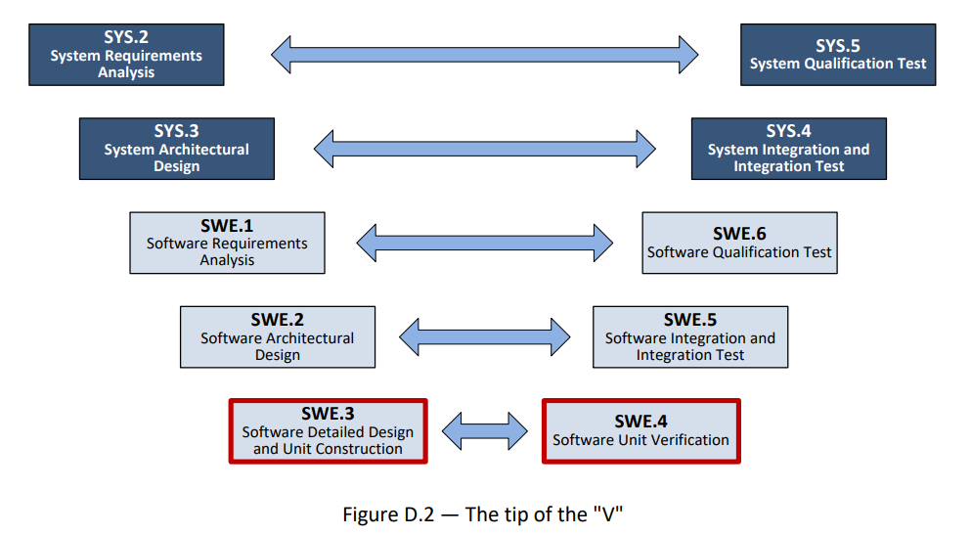
V Model-V 模型
All engineering processes (i.e. system engineering and software engineering) have been organized according to the "V model" principle in such a way that each process on the left side is corresponding to exactly one process on the right side. Therefore, the process SWE.3 "Software Detailed Design and Unit Construction" is separated from the process SWE.4 "Software Unit Verification".
所有的工程过程（即系统工程和软件工程）都是按照“V模型”原则组织的，左侧的每个过程都与右侧的一个过程完全对应。因此，流程SWE.3软件详细设计和单元构建”与 SWE.4“软件单元验证”过程分开。
Notes:
系统过程和软件过程

Slide 9
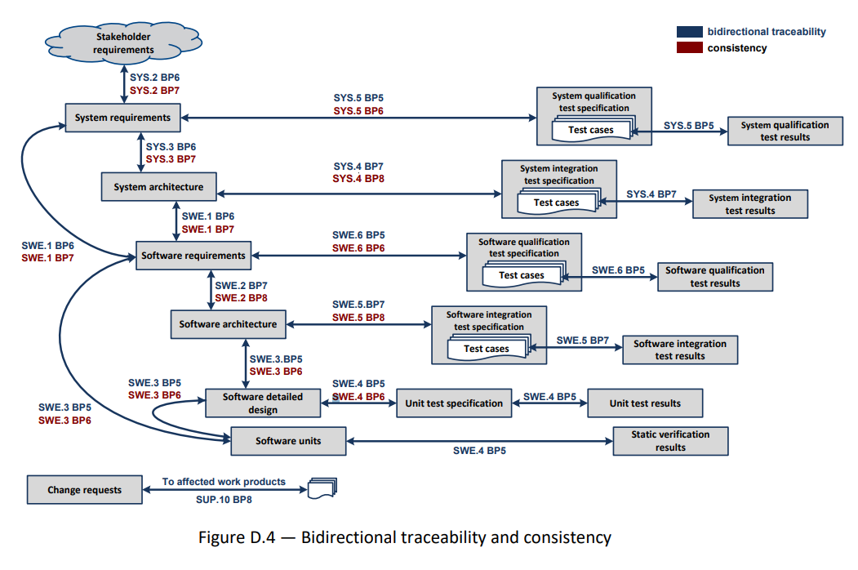
Traceability and consistency
- Traceability and consistency are addressed by two separate base practices in the Automotive SPICE3.1 PAM. Traceability refers to the existence of references or links between work products thereby further supporting coverage, impact analysis, requirements implementation status tracking etc. In contrast, consistency addresses content and semantics.
-Traceability and consistency are addressed by two separate base practices in the Automotive SPICE 3.1 PAM. Traceability refers to the existence of references or links between work products thereby further supporting coverage, impact analysis, requirements implementation status tracking etc. In contrast, consistency addresses content and semantics.
-Furthermore, bidirectional traceability has been explicitly defined between test cases and test results, and change requests and work products affected by these change requests
Notes:
追溯和一致性
- 可追溯性和一致性通过 Automotive SPICE3.1 PAM 中的两个独立的基本实践来解决。可追溯性是指工作产品之间存在引用或链接，从而进一步支持覆盖范围、影响分析、需求实施状态跟踪等。相反，一致性涉及内容和语义。
-可追溯性和一致性通过 Automotive SPICE 3.1 PAM 中的两个独立的基本实践来解决。可追溯性是指工作产品之间存在引用或链接，从而进一步支持覆盖范围、影响分析、需求实施状态跟踪等。相反，一致性涉及内容和语义。
-此外，双向可追溯性已在
• 测试用例和测试结果，以及
• 变更请求和受这些变更请求影响的工作产品

Slide 10



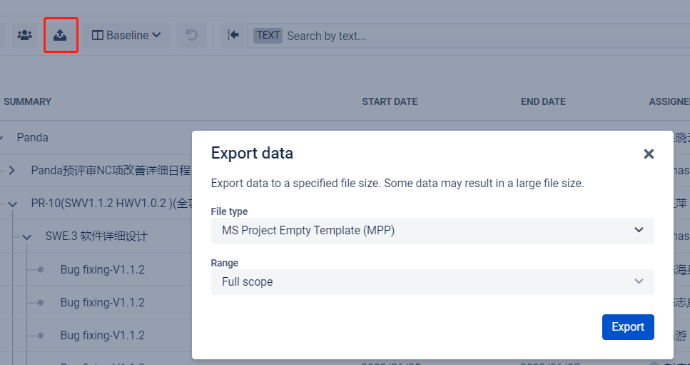

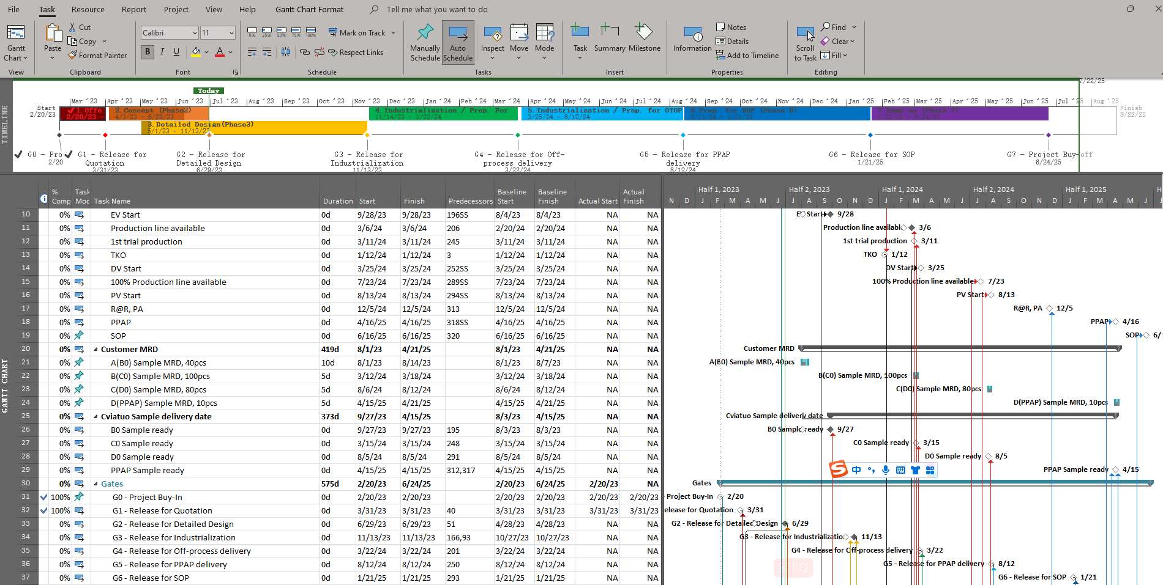
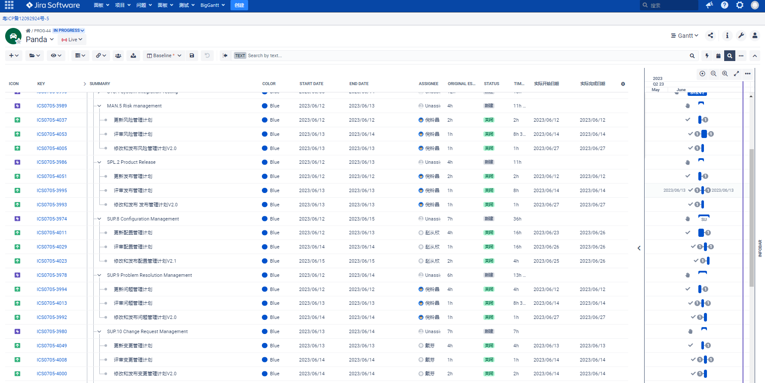
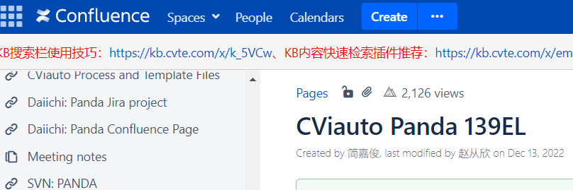
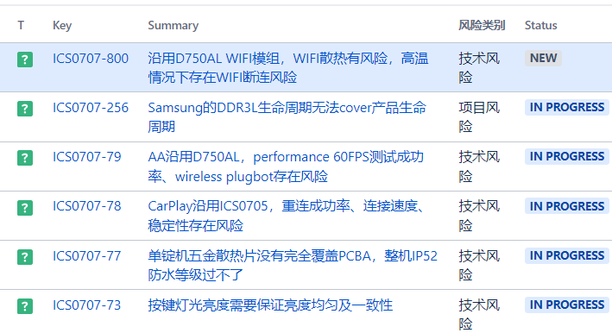
Project Management Tools
Confluence + Jira + Biggantt + MS Project
Jira + Biggantt + MS Project
项目计划可以在MS Projec和JIRA Biggantt 之间双向导入导出
项目实施监控项目资源管理
项目目计划管理
项目执行和工时管理
项目风险管理
Confluence
项目组成员之间的协同
biggantt与MS Project之间的计划导入导出
Confluence project
Jira project
MS Project
Confluence
Biggantt
JIRA Risk Issue Type
Notes:
以项目为中心的开发活动及项目资源管理 -沿着正确方向获得正确结果

Slide 11
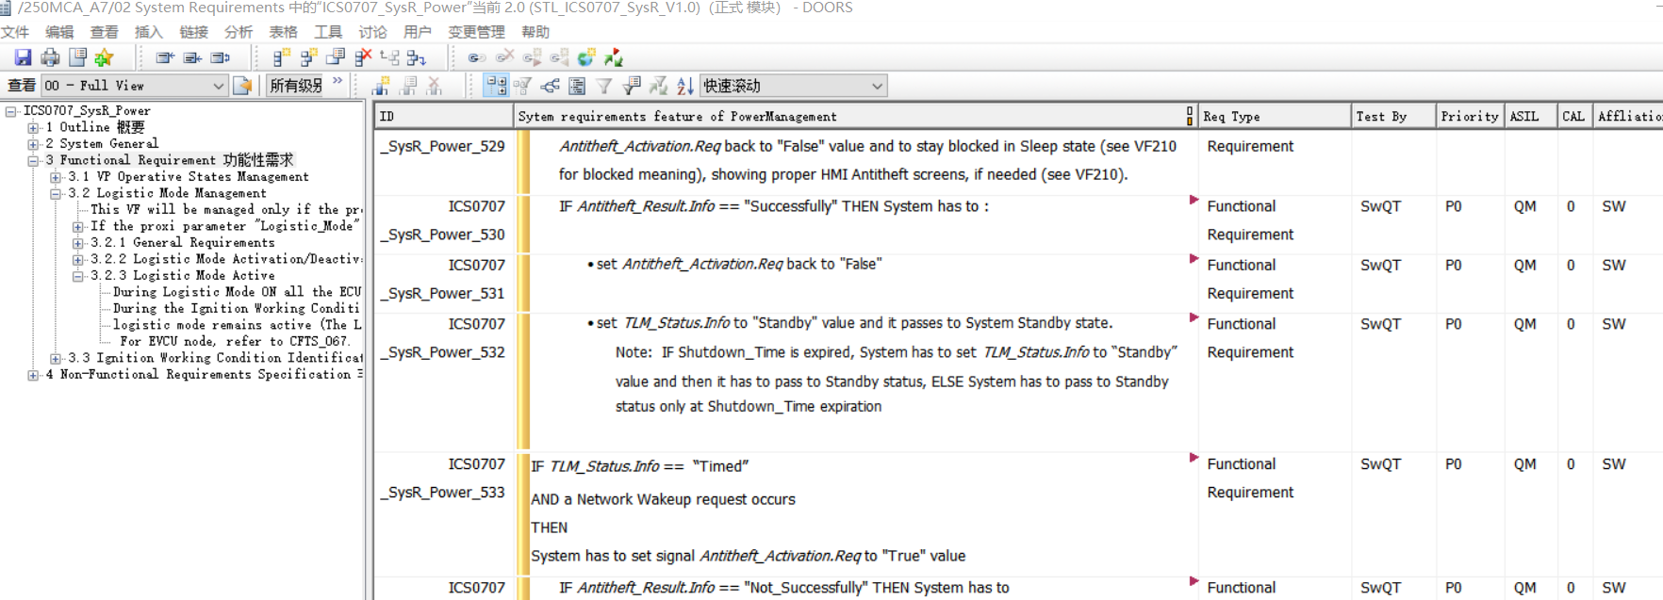
Requirement Development Quality Critira
需求的组织结构要求
条目化、结构化、模块化、原子化
需求内容要求
完整性、一致性、可验证、准确性
Attribute | Bad | Good | Rationale
Completeness | The user shall not be able to reject the warning message within the first <tbd>s. | The warning message shall be displayed for as least 5s. | The specification misses the value(here: 5s).
Verifiability | The sensor shall work 10 years without defect. | To verify the sensor lifetime of 10 years the use cases specified by specification "acme" shall be executed 1000 times without any defect. | It is not feasible to verify if the sensor fails within 10 years of usage. Instead a subset of use cases which have to be executed without defects could be used as acceptance criteria.
Unambiguousness | If active and host vehicle is in "Dark Car Mode", the feature shall classify vehicles and pedestrians as threatening objects. | If active and host vehicle are in "Dark Car Mode", Boundary Alert shall classify all vehicles and pedestrians in the detection range moving towards the host vehicle as threatening objects. | In the bad example every vehicle/pedestrian will be classified as threatening objects.
Notes:
完整性、一致性、准确性（高质量）的需求是保证项目成功的关键

Slide 12
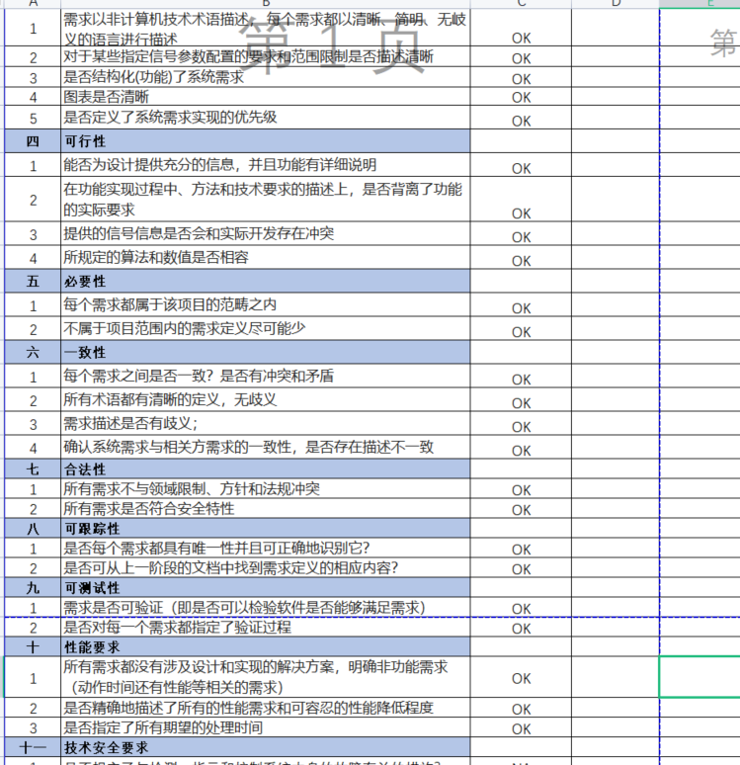
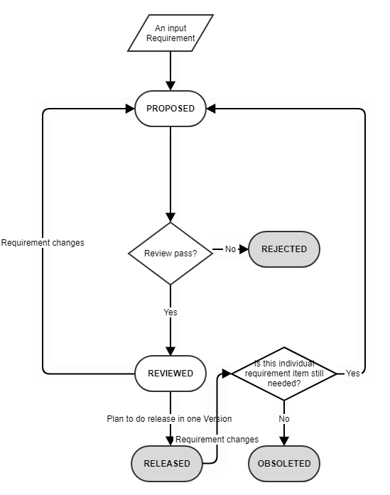
Requirement Management Process
Develop the requirements
Organize the review meeting according to the checklist
Revise
Approve
Release
Obsolete
Notes:
完整性、一致性、准确性（高质量）的需求是保证项目成功的关键

Slide 13
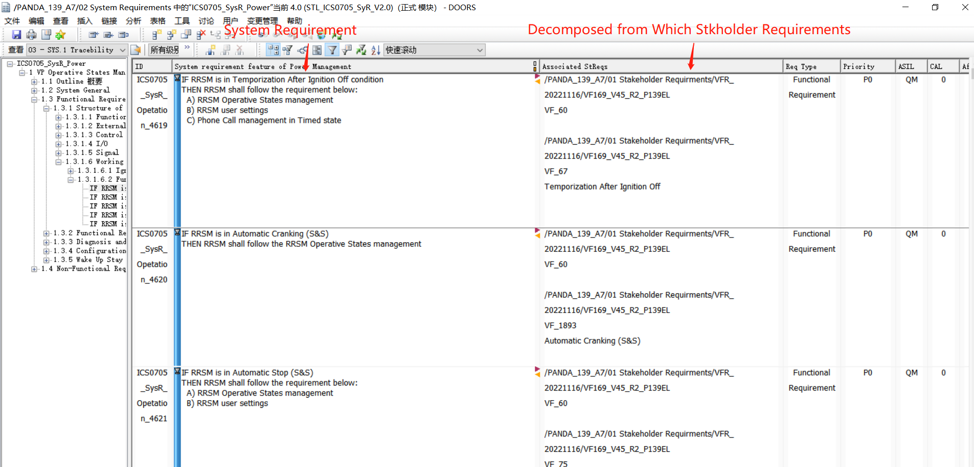
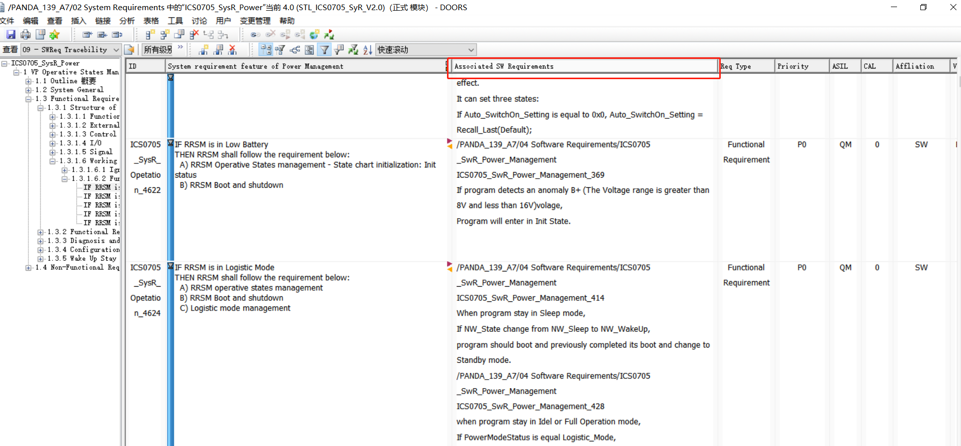
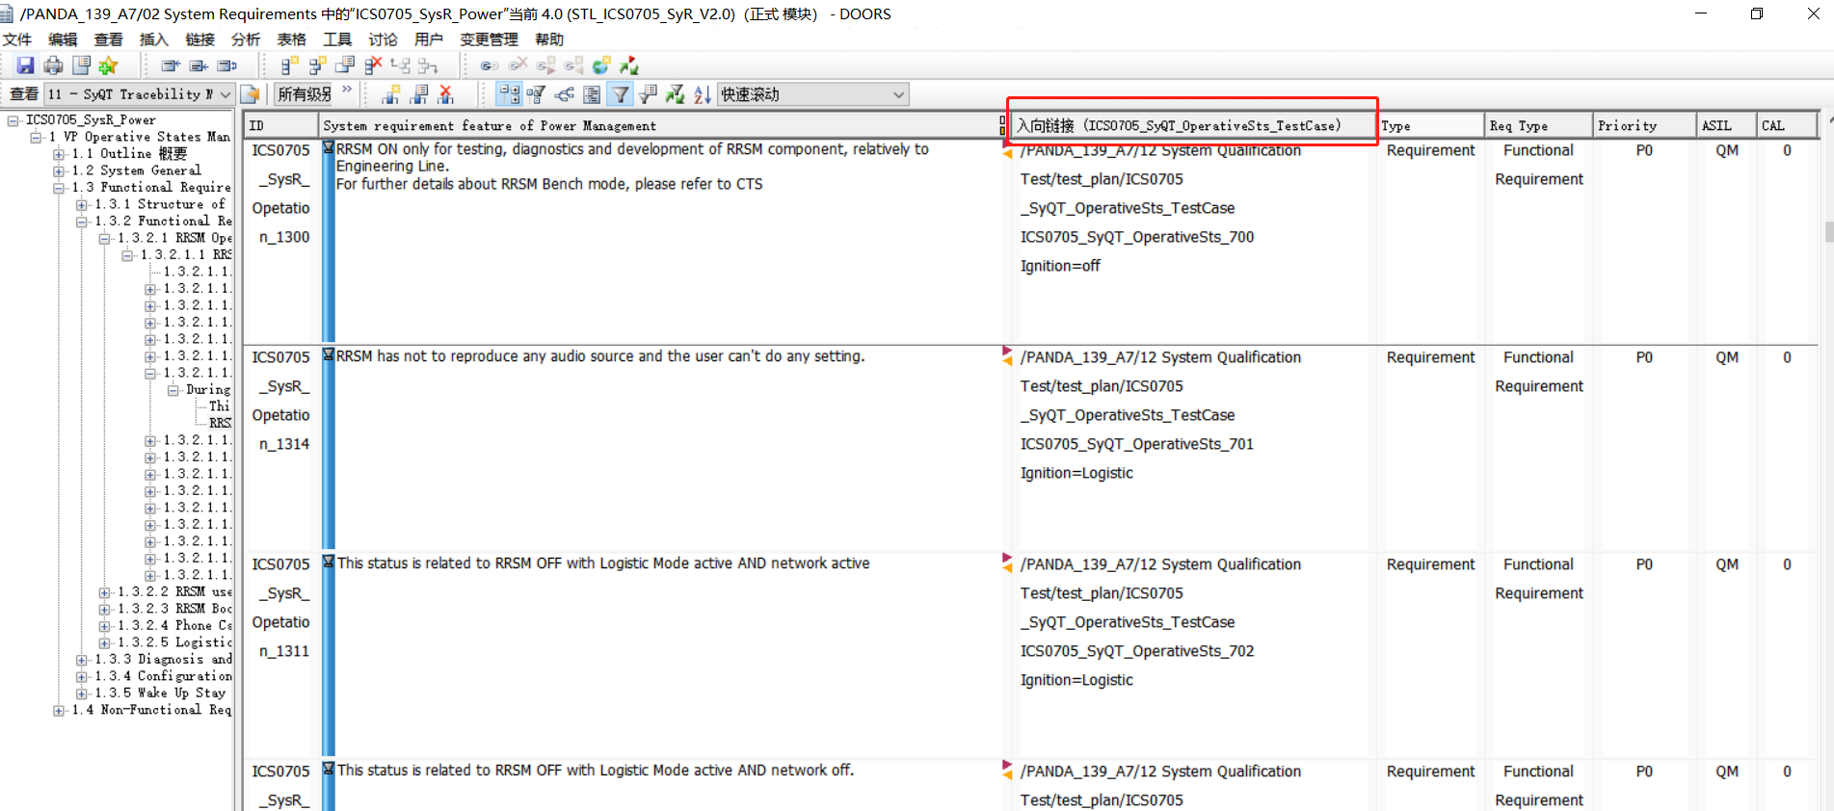
Requirement Management Tracebility Matrix
Notes:
完整性、一致性、准确性（高质量）的需求是保证项目成功的关键

Slide 14
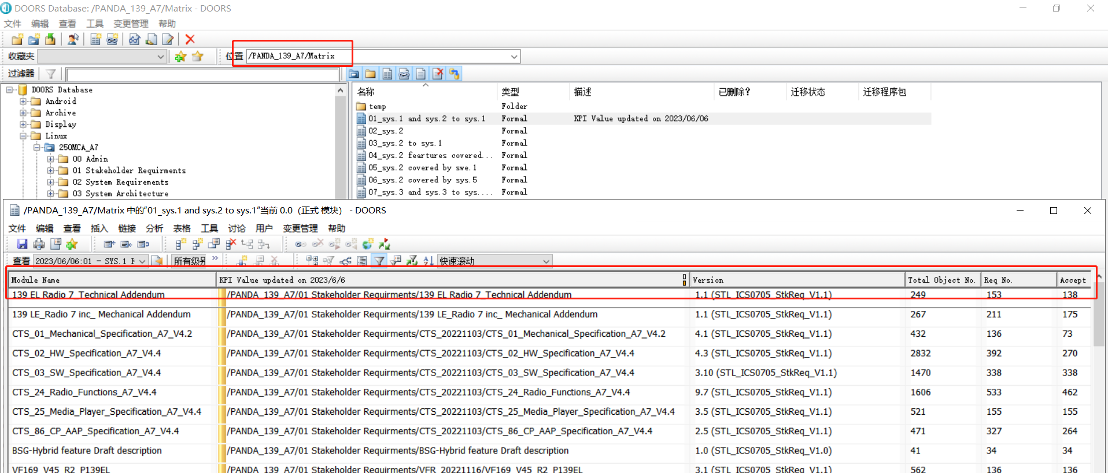
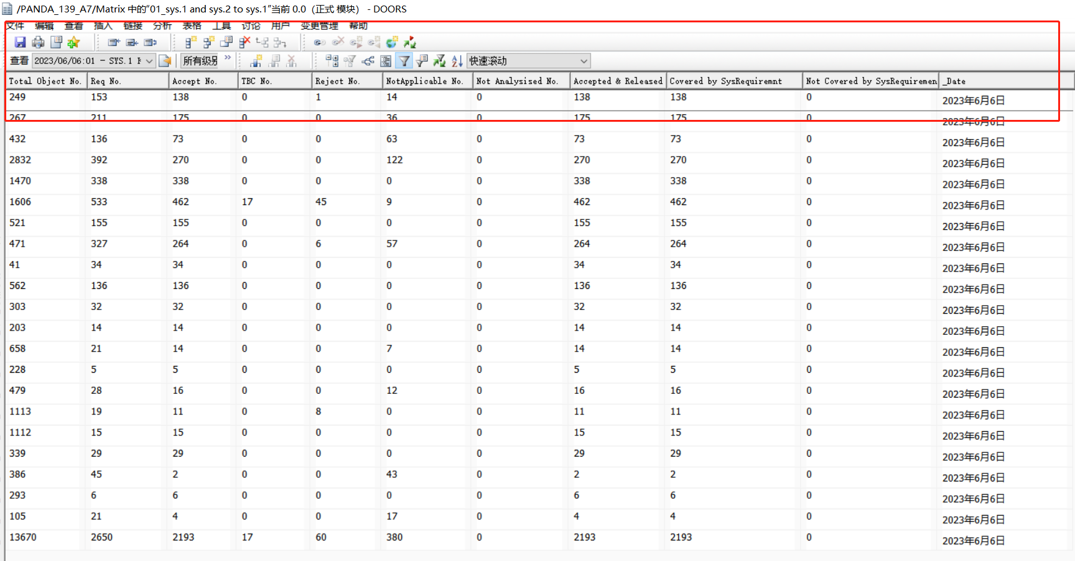
Requirement Management KPI Matrix

Slide 15

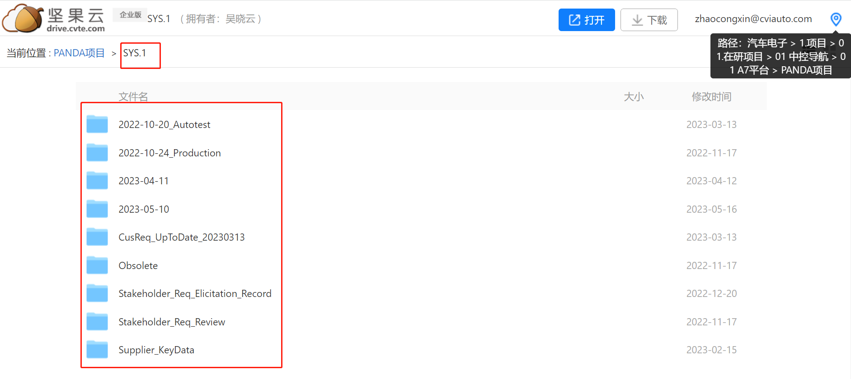
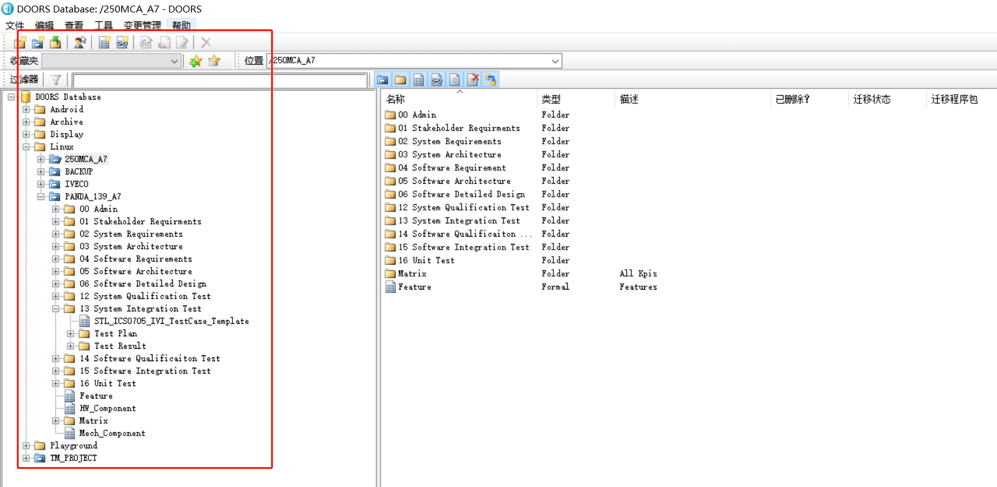
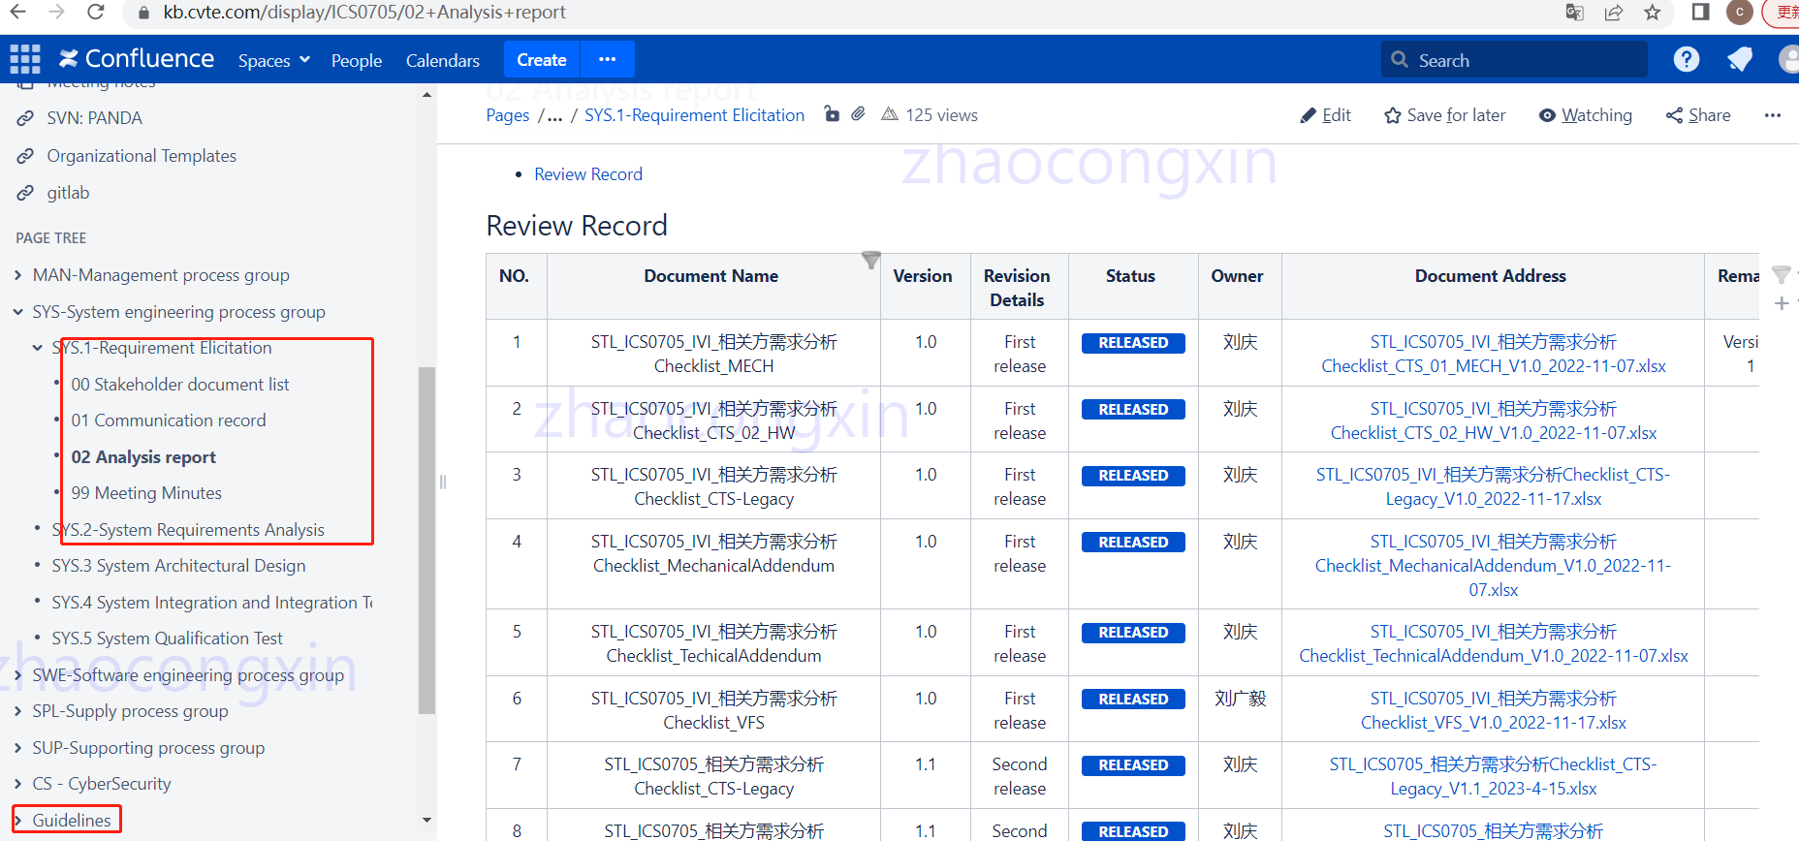
Requirement Management Tools
坚果云 + IBM Doors + Confluence
坚果云
存放客户/相关方输入文档
IBM Doors
相关方需求
系统需求
软件需求
追溯表
KPI表
Confluence
指南
评审表
评估报告
文档之间的导入导出
评审表，报告，使用指南
坚果云
IBM Doors
Confluence project
Notes:
以项目为中心的开发活动及项目资源管理 -沿着正确方向获得正确结果

Slide 16


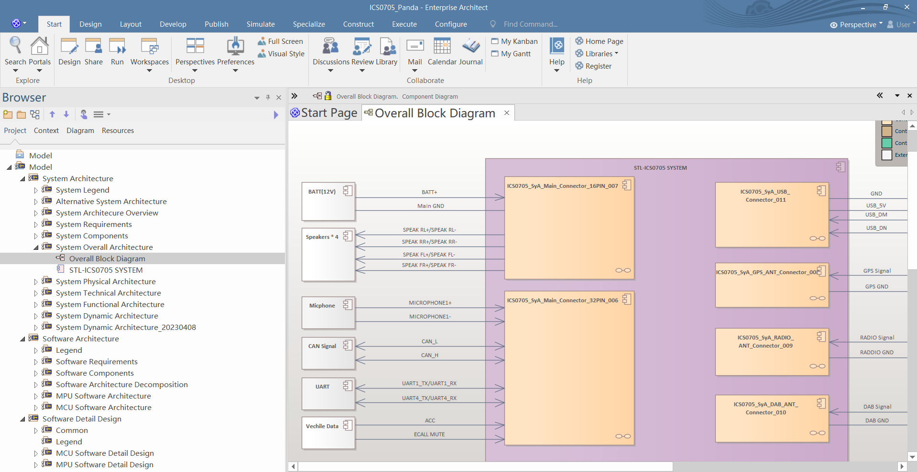
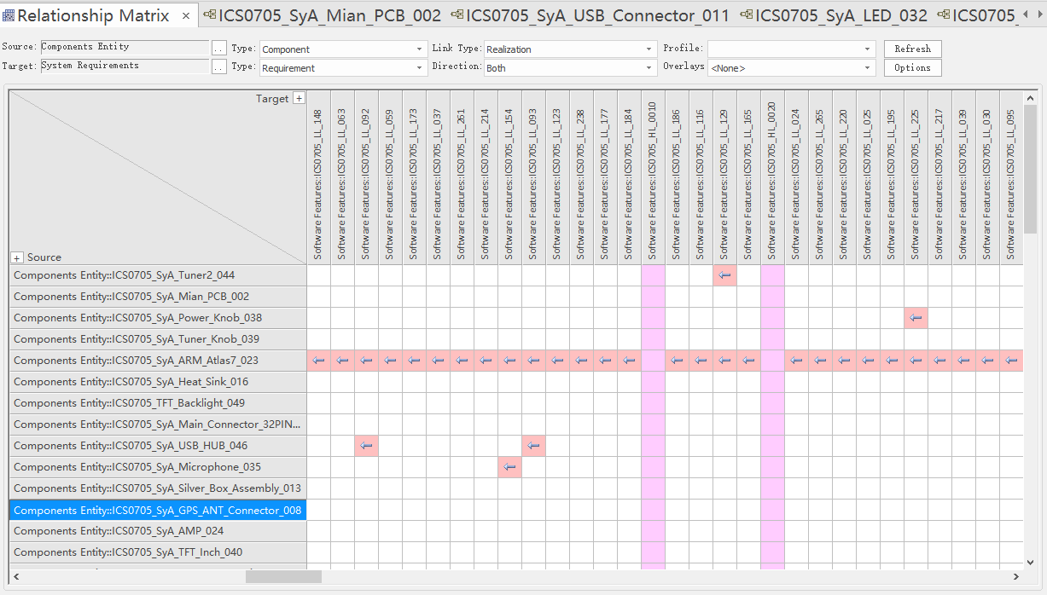
Design Management Tools
SVN + Enterprise Architect + IBM Doors + Confluence + Gitlab
SVN + Enterprise Architect
存放EA项目
系统/软件架构
软件详设
追溯关系
IBM Doors
HSI/unit interface
Component
追溯表
KPI表
Confluence
指南
评审表
评估报告
Gitlab
source code
需求/组件的导入导出
评审表，报告，使用指南
EA
IBM Doors
Confluence project

Slide 17

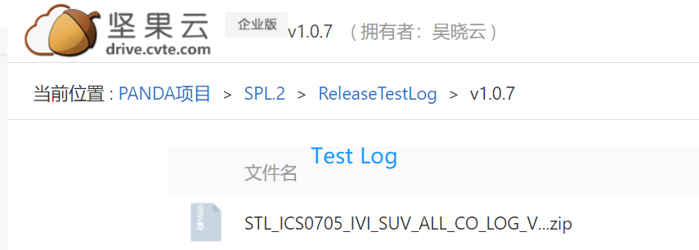
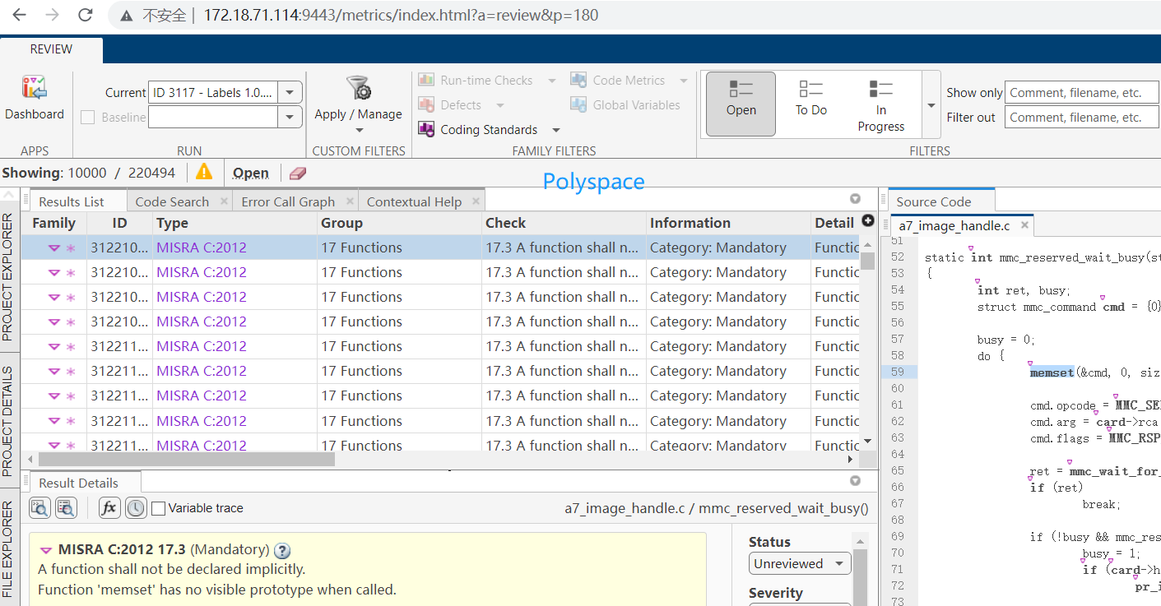
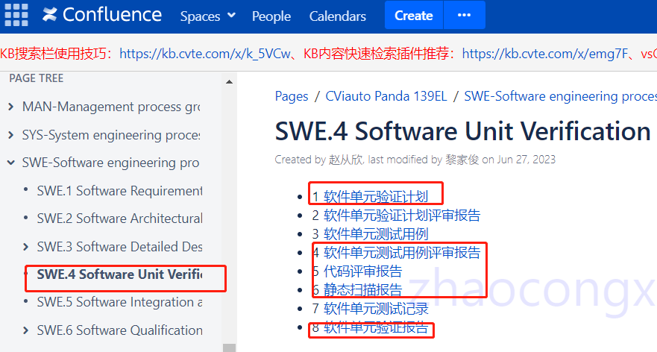
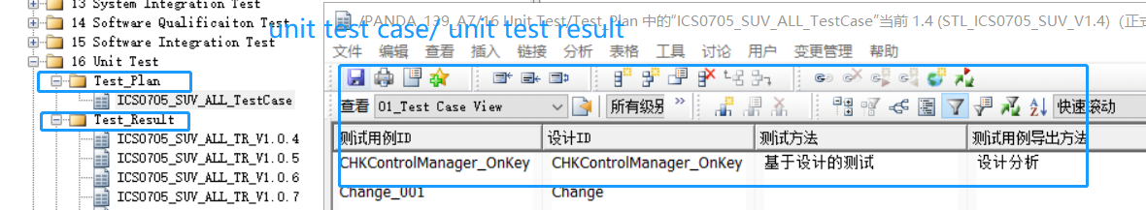
Verification and Validation Management Tools
坚果云 + IBM Doors + Confluence + Polyspace
坚果云
测试log
IBM Doors
Test case
Test Result
追溯关系
追溯表
KPI表
Confluence
指南
评审表
评估报告
验证与测试报告
Polyspace Metrix
Verification Result
with Justificaiton
评审表，报告，使用指南
测试用例/结果的导入/导出
坚果云
Confluence project
IBM Doors
Notes:
以项目为中心的开发活动及项目资源管理 -沿着正确方向获得正确结果

Slide 18
流程+工具=数字化平台
流程
标准化
平台流程标准化
项目流程标准化
问题流程标准化
变更流程标准化
体系
规范化
组织管理体系
合规体系
质量保证体系
项目管理体系
业务
协同化
上下游计划管理业务拉通
与客户、供应商的研发协同
产品数据管理
研发内部
数据
可视化
项目数据可视化
流程过程可视化
追溯关系可视化
审计、度量、配置可视化

